Slide 2
Construyendo Eficiencia EN EL reclutamiento

Slide 3
Concéntrate en tu RECLUTAMIENTO personal.

Slide 4
Concéntrate en tu trabajo personal.
Clientes y reclutamiento de PRIMERA Línea.

Slide 5
Diseña tu propio sistema de convocatoria diario.

Slide 6
Mientras más gente, más resultados.

Slide 7
Crea una estructura de trabajo

Slide 8
Crea una estructura de trabajo
Participa EN un sistema;
Virtual y Físico.
Somos Latinos.
1

Slide 9
Crea una estructura de trabajo
Participa EN un sistema;
Virtual y Físico.
Somos Latinos.
Conoce las herramientas de reclutamiento.
1
2

Slide 10
Crea una estructura de trabajo
Participa en un sistema;
Virtual y Físico.
Somos Latinos.
Conoce las herramientas de reclutamiento.
Comprométete públicamente: participa, practica y aprende.
1
2
3

Slide 11
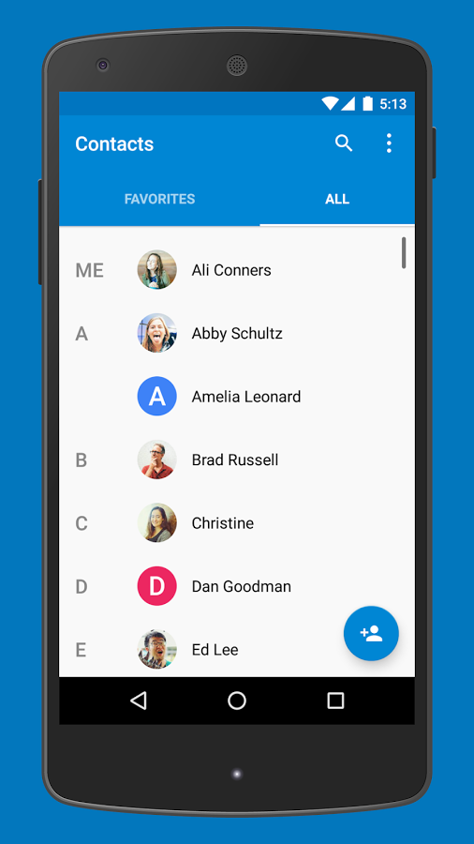
Activa y rescata tu lista de conocidos y llama de 2 a 5 cada día.

Slide 12
Utiliza las Redes Sociales.

Slide 13
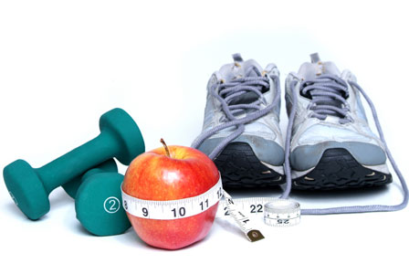
Abre tu Club o Fit Camp, o al menos participa en uno.

Slide 14
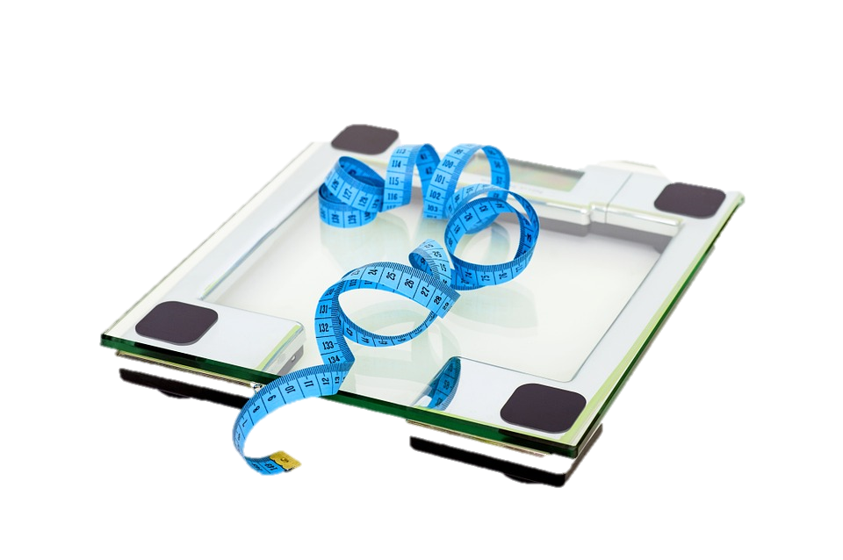
Realiza encuestas o Evaluaciones de Bienestar.

Slide 15
Realiza encuestas o Evaluaciones de Bienestar.
Crea o participa en actividades deportivas o al aire libre.
Las tarjetas de presentación e invitaciones siguen VIVAAAAAAAS!!

Slide 16
Puedes utilizar Stands O MESAS DE Contacto

Slide 17
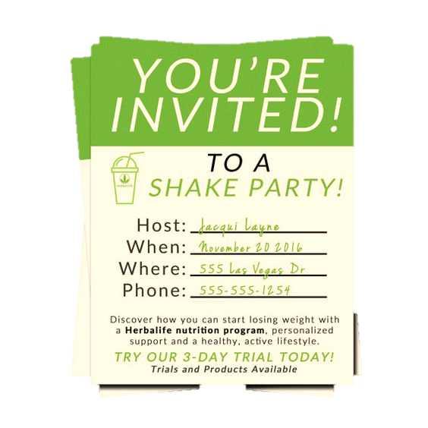
Genera convocatoria para tu próximo Spa o Facial, Home Party, Desayuno ideal. No olvides siempre preguntar: Conoces a alguien que ...

Slide 18
¿Cómo hacerte más eficiente?

Slide 19
¿Cómo hacerte más eficiente?
Aprende a contar tu historia.

Slide 20
¿Cómo hacerte más eficiente?
Aprende a contar tu historia.
Practica la presentación del HOM.

Slide 21
¿Cómo hacerte más eficiente?
Aprende y practica cómo cerrar tus presentaciones.
Aprende a contar tu historia.
Practica la presentación del HOM.

Slide 22
¿Cómo hacerte más eficiente?
Sé ordenado. Utiliza agenda o un cuadro semanal de actividades.

Slide 23
¿Cómo hacerte más eficiente?
Sé ordenado. Utiliza agenda o un cuadro semanal de actividades.
PARTICIPAR EN UN SISTEMA DE TRABAJO = BUENOS hábitos de trabajo.

Slide 24
¿Cómo hacerte más eficiente?
Mide tus resultados.
Sé ordenado. Utiliza agenda o un cuadro semanal de actividades.
PARTICIPAR DE UN SISTEMA DE TRABAJO = BUENOS hábitos de trabajo.

Slide 25
Construyendo Impulso
a favor
en contra

Slide 26
Construyendo Impulso
a favor
en contra
Asistir al sistema de SOPORTE semanal.
Trabajar por tu Cuenta

Slide 27
Construyendo Impulso
a favor
en contra
Asistir al sistema de SOPORTE semanal.
Uso de todos los Métodos Diarios de Operación.
Trabajar por tu Cuenta
Practicar un solo Método Diario de Operación.

Slide 28
Construyendo Impulso
a favor
en contra
Asistir al sistema de SOPORTE semanal.
Uso de todos los Métodos Diarios de Operación.
Reclutamiento de primeras líneas
+ actividad de venta.
Trabajar por tu Cuenta
Practicar un solo Método Diario de Operación.
Enfocarte sólo en la venta.

Slide 29
Construyendo Impulso
a favor
en contra
Asistir al sistema de SOPORTE semanal.
Uso de todos los Métodos Diarios de Operación.
Reclutamiento de primeras líneas
+ actividad de venta.
Participación en entrenamientos de todos los niveles.
Trabajar por tu Cuenta
Practicar un solo Método Diario de Operación.
Enfocarte sólo en la venta.
Dedicación exclusiva a la venta.

Slide 30
Construyendo Impulso
a favor
en contra
Asistir al sistema de SOPORTE semanal.
Uso de todos los Métodos Diarios de Operación.
Reclutamiento de primeras líneas
+ actividad de venta.
Participación en entrenamientos de todos los niveles.
Duplicación=Oportunidad Mantenlo sencillo.
Trabajar por tu Cuenta
Practicar un solo Método Diario de Operación.
Enfocarte sólo en la venta.
Dedicación exclusiva a la venta.
Sofisticación induplicable.

Slide 31
Construyendo Impulso
a favor
en contra
Asistir al sistema de SOPORTE semanal.
Uso de todos los Métodos Diarios de Operación.
Reclutamiento de primeras líneas
+ actividad de venta.
Participación en entrenamientos de todos los niveles.
Duplicación=Oportunidad Mantenlo sencillo.
Convocatoria diaria.
Trabajar por tu Cuenta
Practicar un solo Método Diario de Operación.
Enfocarte sólo en la venta.
Dedicación exclusiva a la venta.
Sofisticación induplicable.
Improvisación.

Slide 32
¡Gracias!

